Slide 1
Bitcoin Related Works
QiangQiang Liu

Slide 2


Slide 3
What is Bitcoin?
History
Consensus network
Digital money
Decentralized peer-to-peer payment network
Notes:
历史：比特币的概念最初由中本聪在2009年提出，他发表了第一个比特币规范及其概念证明
介绍：比特币是一个采用密码学原理控制货币的发行和交易、而不是依赖于中央管理机构的全新的货币形态。比特币是一个共识网络，促成了一个全新的支付系统和一种完全数字化的货币。它是第一个去中心化的对等支付网络，由其用户自己掌控而无须中央管理机构或中间人。

Slide 4
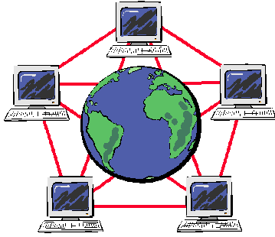
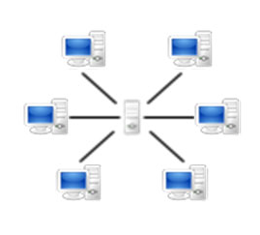
Bank
Bitcoin Network
Notes:
左图所示是银行的交易方式，银行相当于一个公共的账本记录每个人的账户余额和交易信息
右图所示是比特币所依赖的P2P网络，每个帐户其实就是一对公私匙，有私匙的人就是帐户的主人。如果 A 要给 B 转一笔钱，A 就把钱的数量加上 B 的公匙，用自己的私钥匙签名。而 B 看到这个签名，就可以了解，的确是 A 转给了他如数的 BTC 。
那么这笔交易需要一个见证人，担保交易发生过。这样，以后 B 想用这笔钱的时候才是合法的。担保人就是整个使用 BTC 的网络。
A 在发起这笔交易的时候，必须把签过名的交易单尽量的广播到 p2p 网络上，最终会让每个节点都知道这件事。B 从 p2p 网络上不断的收到别人的确认信息。当它收到足够多的确认信息后，就认为 A 的确发出了这条交易单。这以后，B 就可以自由使用这笔钱了。
当 B 使用 A 转给它的钱给 C 时，也会广播给足够多（最终所有人都收到）的人让他们担保。每个担保人只有确信 B 有足够多的钱可以支付的时候才做确认。本质上，BTC 网络并没有记录每一块钱属于谁，它记录的是从诞生起到当前的每一笔交易，并推算出每个帐户里有多少钱。任何人试图确认一个交易单时，它需要确认的是转出帐号上有没有那么多钱。

Slide 5
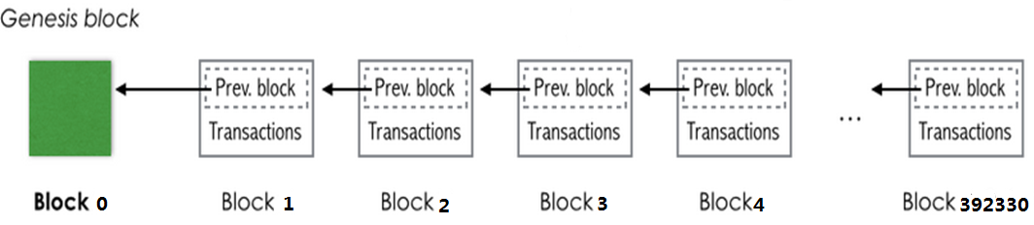
Block Chain
Notes:
块链是一个所有节点都拥有的公共账本，它包含所有的交易信息，数据结构为链表结构，每个块链是由块构成的，每个块中包含前一块后一块的地址，以及交易信息

Slide 6
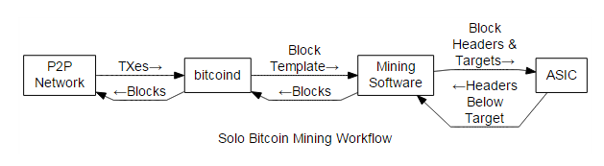
Mining
Notes:
挖矿就是消耗CPU的计算资源进行计算。矿工的主要工作就是，确认交易和将其写入总账本。账本会被写满的，简单的挖矿过程就是发现新的块的过程。

Slide 7
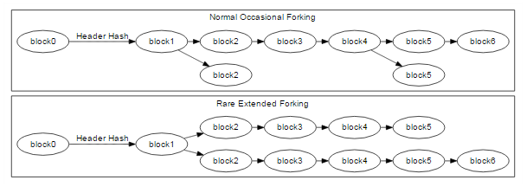

Slide 8
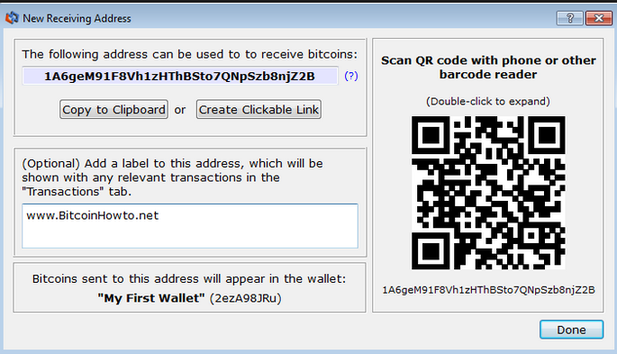
Address
Notes:
是由26到35位的字符字母数字标示符，它类银行卡号，是付款地址，用户可以任性生成多个地址，一个地址可以使用任意多次

Slide 9
Confirmation
One confirmation
Six confirmation
Double transactions
Notes:
当交易被写进块时候被称为一次确认，当每产生一个后继的块就认为确认次数加1，当确认次数为6次时候就认为是一个不可更改的交易。因为想要更改这个交易，必须在有限的时间内产生6个块，这是不可能的。这种机制可以避免二次交易，二次交易指的是一份钱花了两次，可以这样做并且传播出去，但是整个网络会拒绝写入账本。

Slide 10
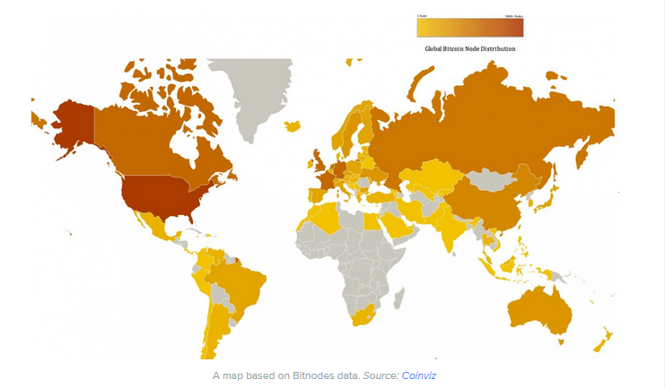
Bitcoin node
Notes:
By using a number of randomly selected nodes, the network can reduce the problem of double spending – when a user attempts to spend the same digital token twice. Nodes that have the bitcoin core client on a machine instance with the complete block chain. The more nodes there are, the more secure the network is. Unlike bitcoin mining, where participants are rewarded for confirming transactions, running a bitcoin node does not provide any incentive.

Slide 11
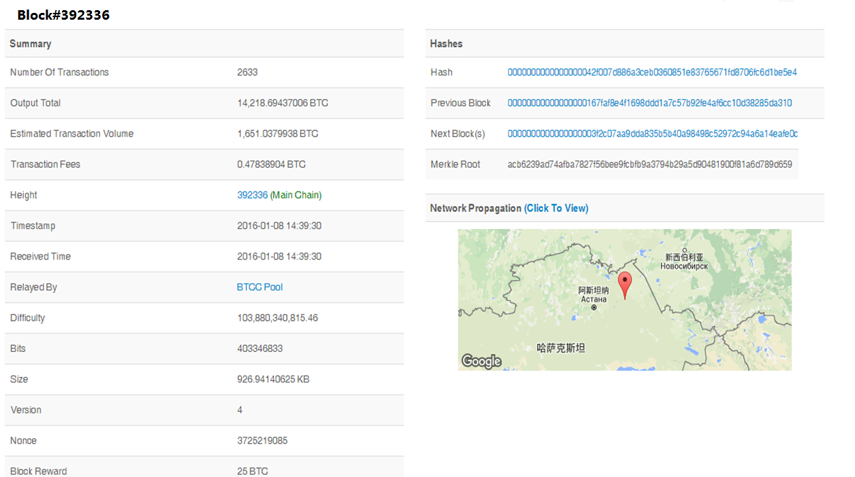

Slide 12
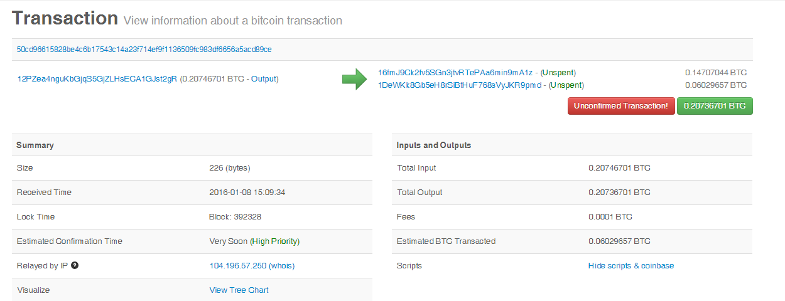
Notes:
匿名，地址相当于银行卡号。存在被拒绝的交易。二次交易仍然存在，但不能证明其是否交易成功。

Slide 13
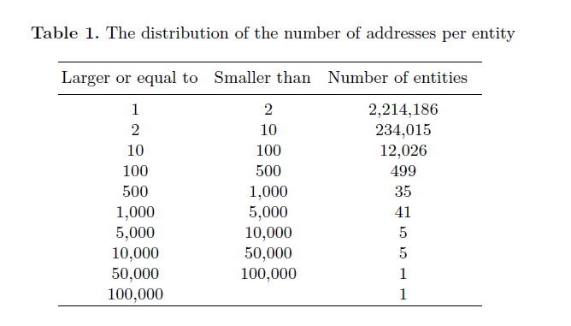
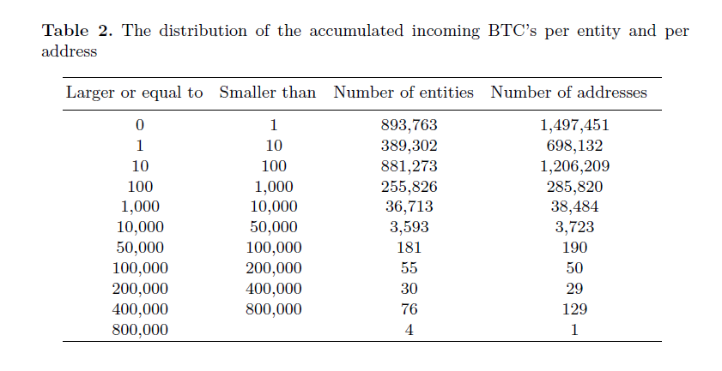
D.Ron and A. Shamir. Quantitative analysis of the full Bitcoin transaction graph. ePrint 2012/584, 2012.

Slide 14
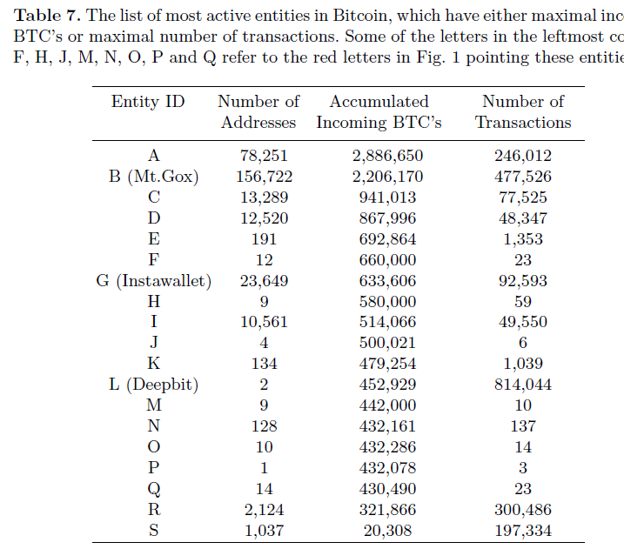

Slide 15
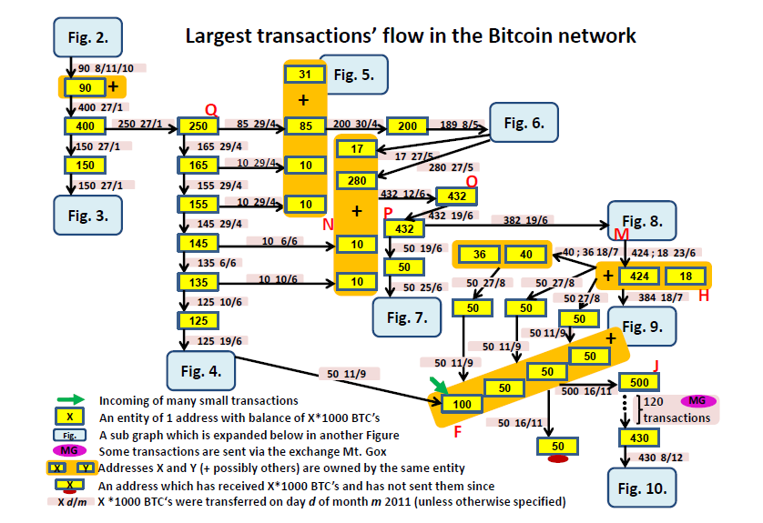

Slide 16
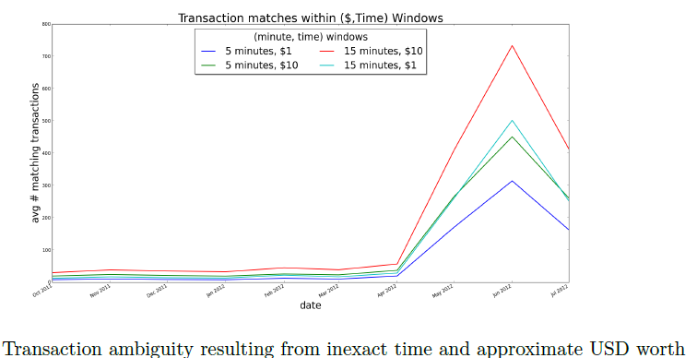
Michael Fleder, Michael Kester, and Sudeep Pillai. 2013. Bitcoin Transaction Graph Analysis. Technical Report. Massachusetts Institute of Technology (MIT),Computer Systems Security (6.858).
Notes:
对论坛上，听到的一些信息进行追踪。

Slide 17
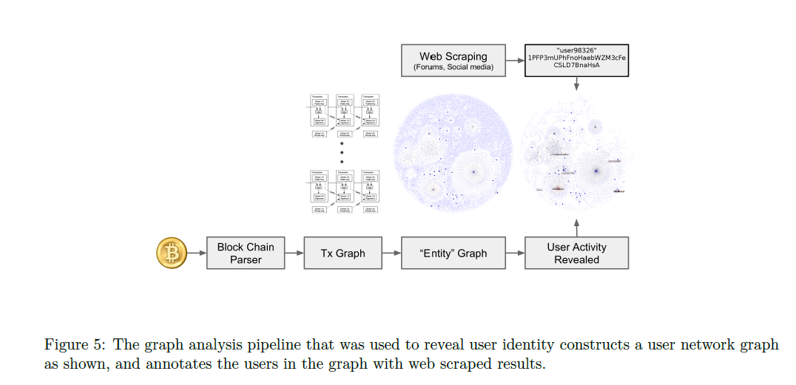

Slide 18
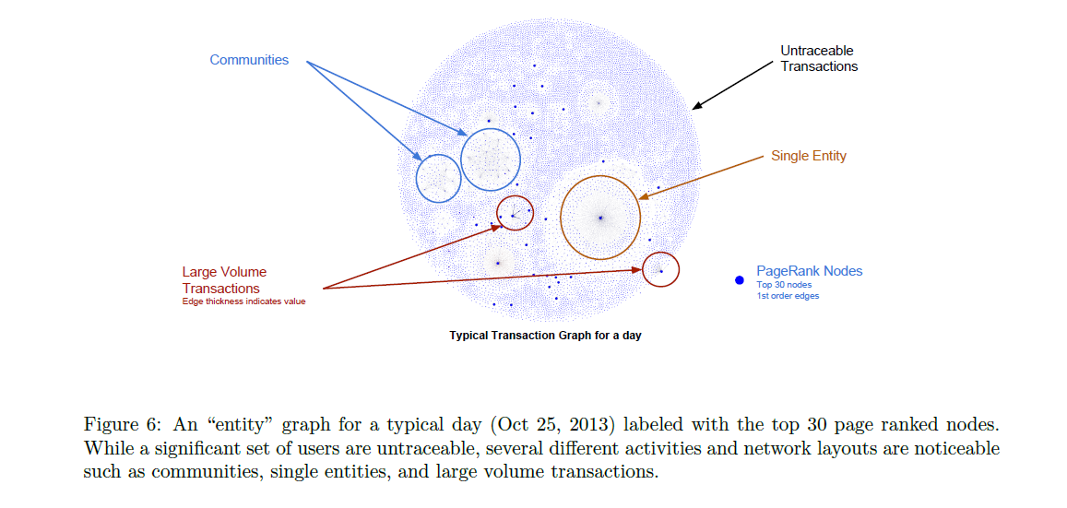

Slide 19
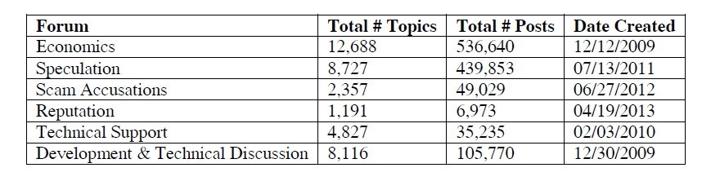
Brais Alvarez-Pereira*, Matthew Ayres, Ana María Gomez Lopez, Shai Gorsky,Sean Hayes, Zhi Qiao, and Jessica Santana. Network and Conversation Analyses of BitcoinBrais. 2014

Slide 20
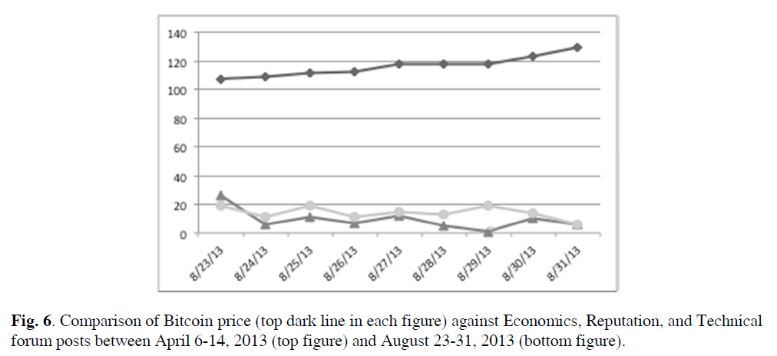

Slide 21
Data
Blockchain.info
https://toshi.io/docs/

Slide 22
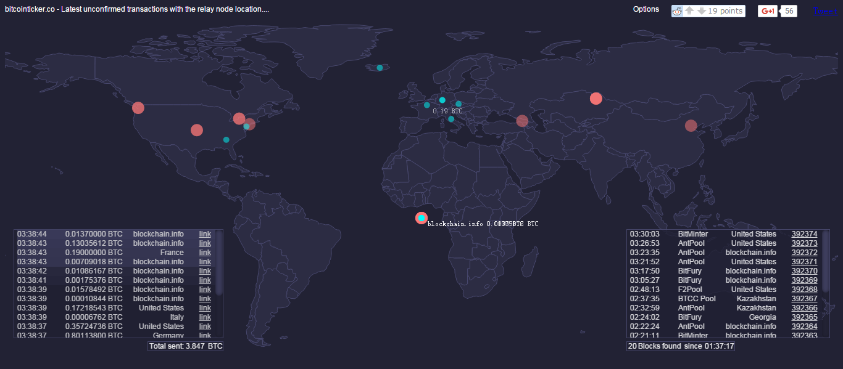
http://bitcointicker.co/transactions/

Slide 23
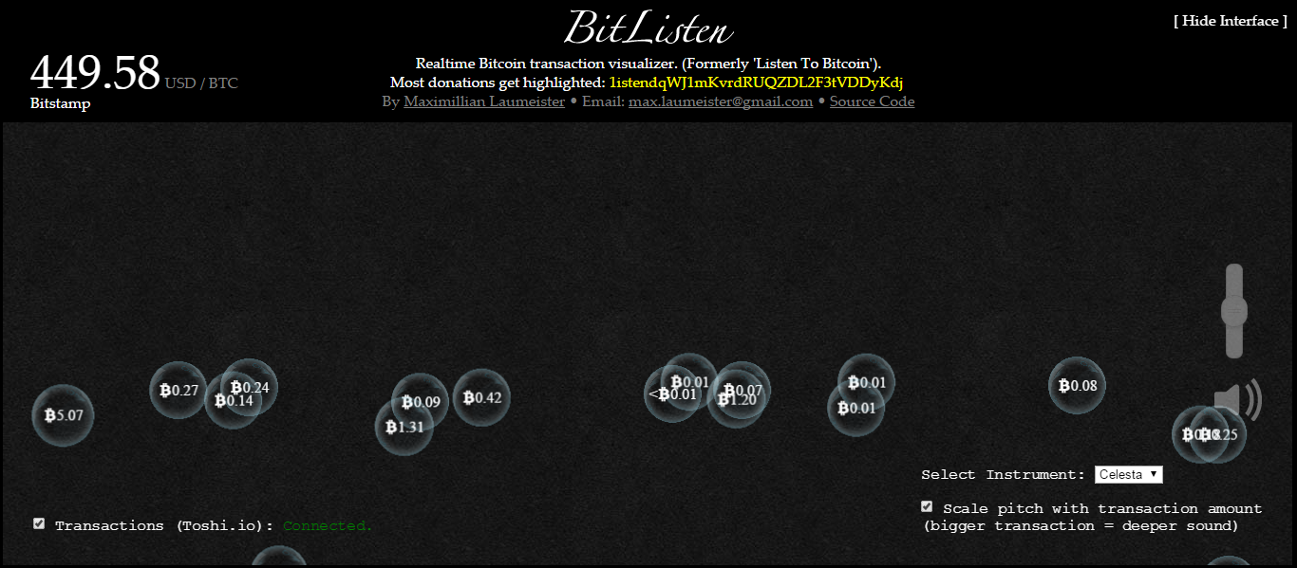
http://www.bitlisten.com/

Slide 24
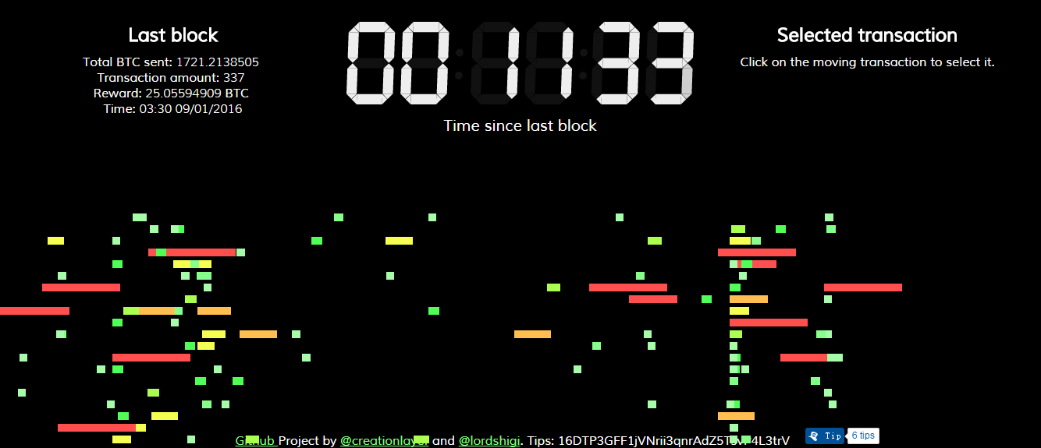
http://bits.coinlaunch.com/

Slide 25
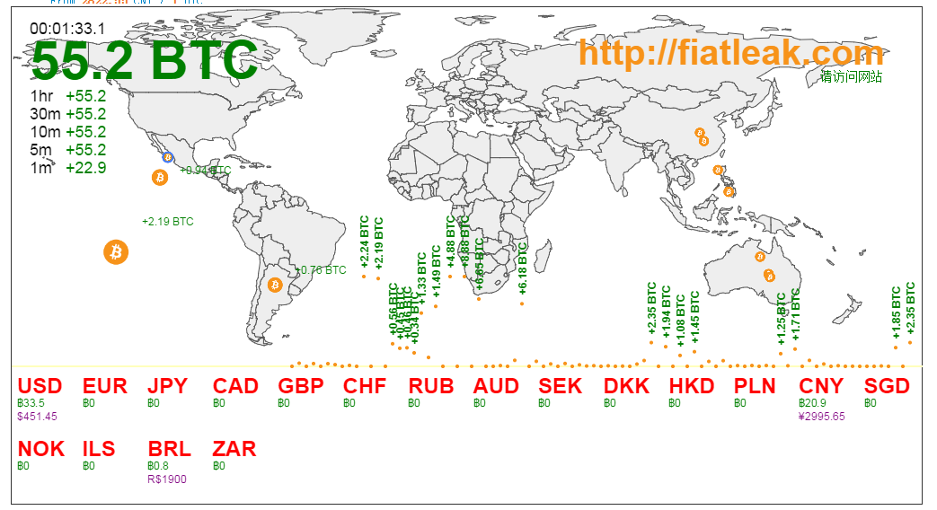
http://fiatleak.com/

Slide 26
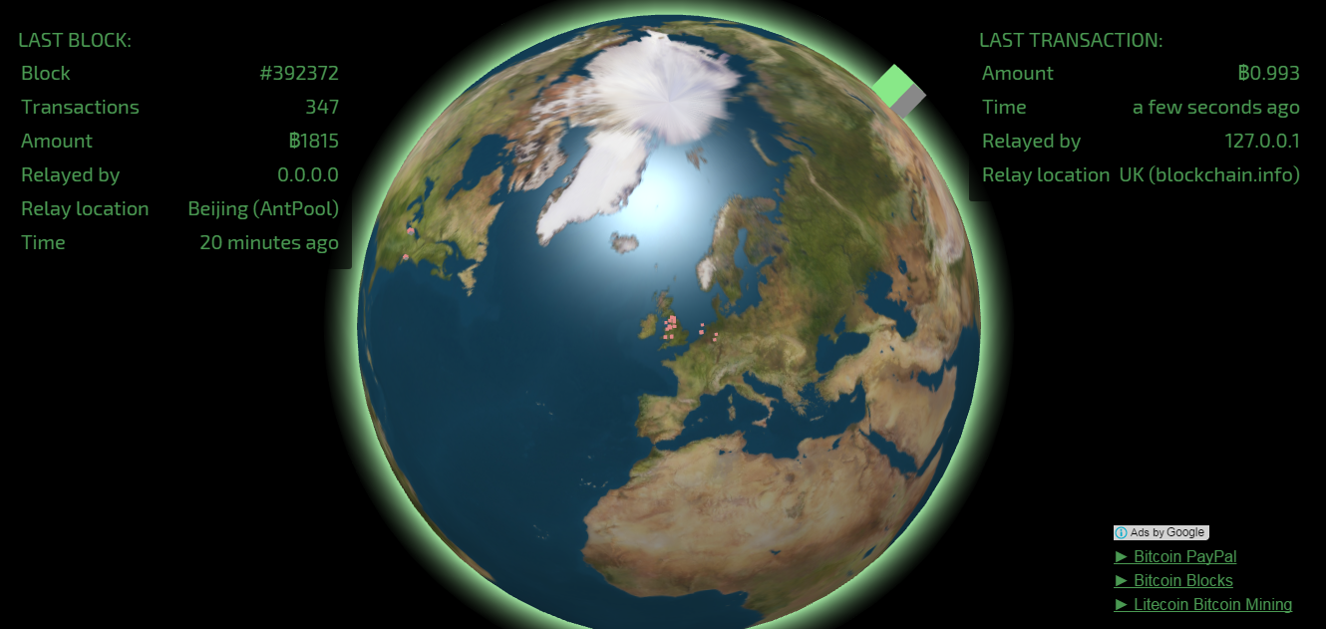
http://bitcoinglobe.com/

Slide 27
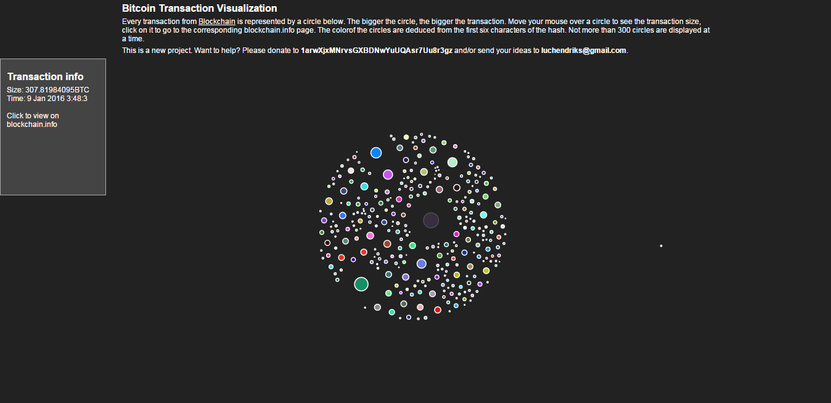
http://bitcoin.interaqt.nl/

Slide 28
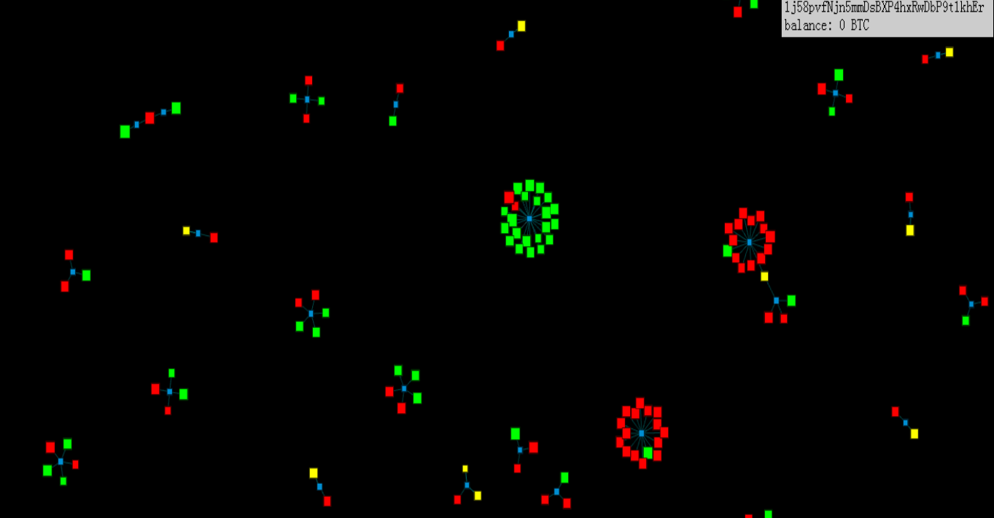
http://dailyblockchain.github.io/

Slide 29
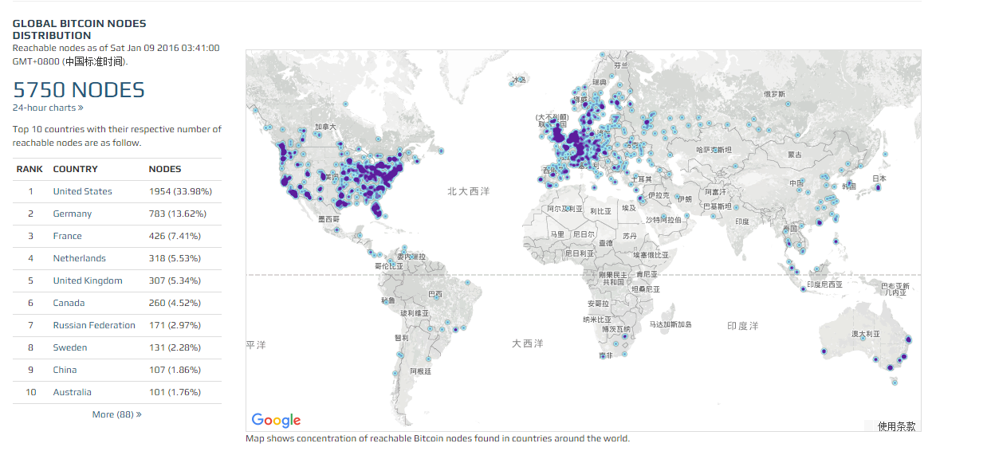
https://bitnodes.21.co/

Slide 30
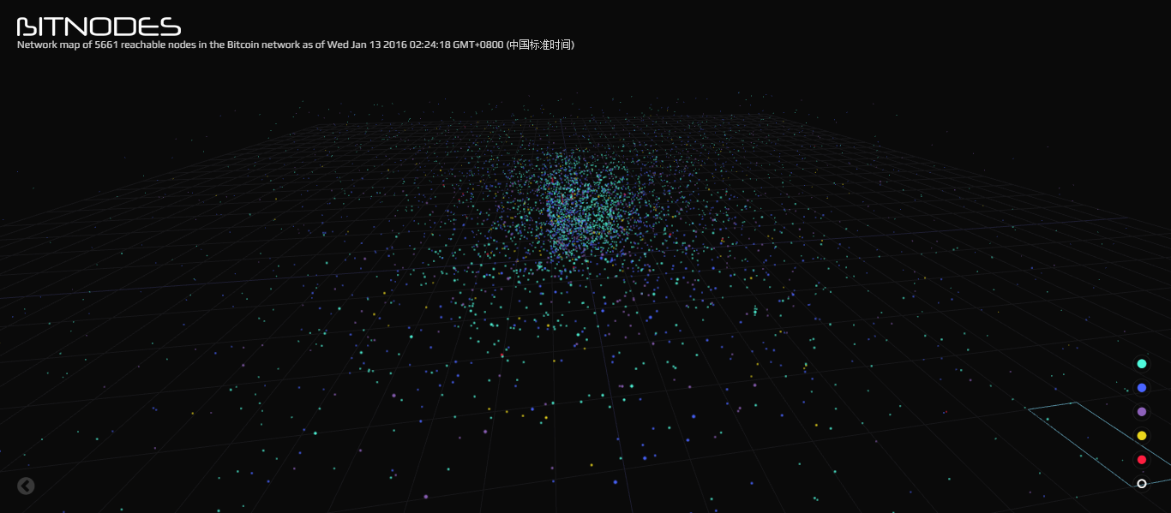
https://bitnodes.21.co/nodes/network-map/

Slide 31
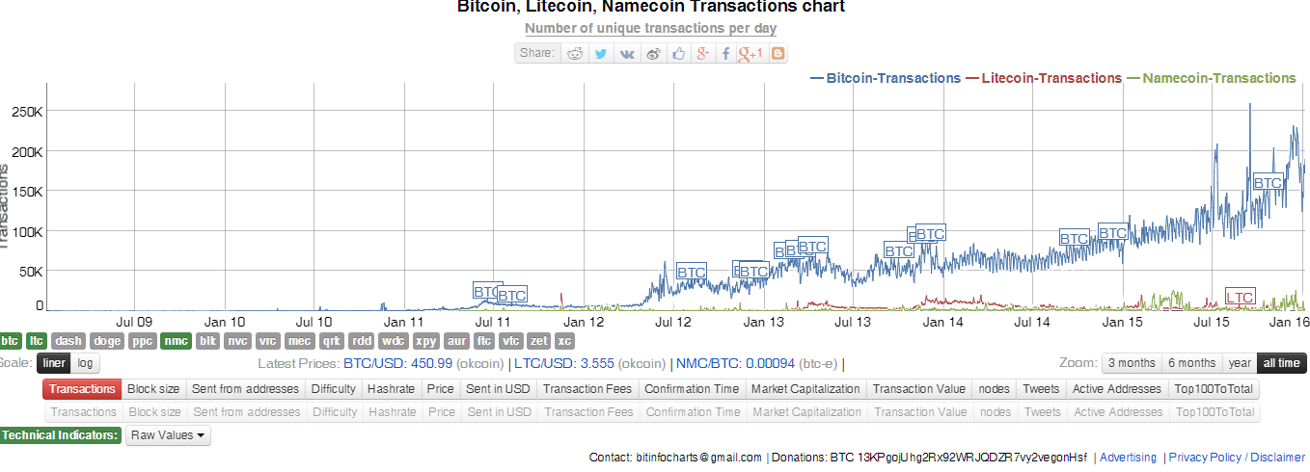
https://bitinfocharts.com/comparison/transactions-btc-ltc-nmc.html

Slide 32
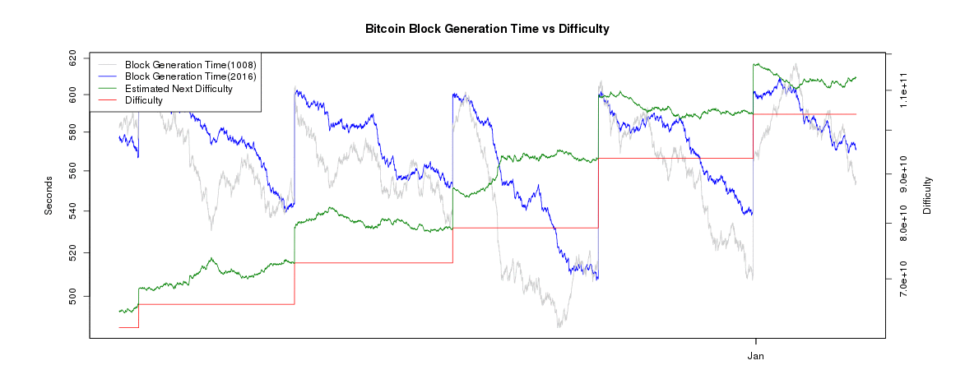
https://bitcoinwisdom.com/bitcoin/difficulty

Slide 33
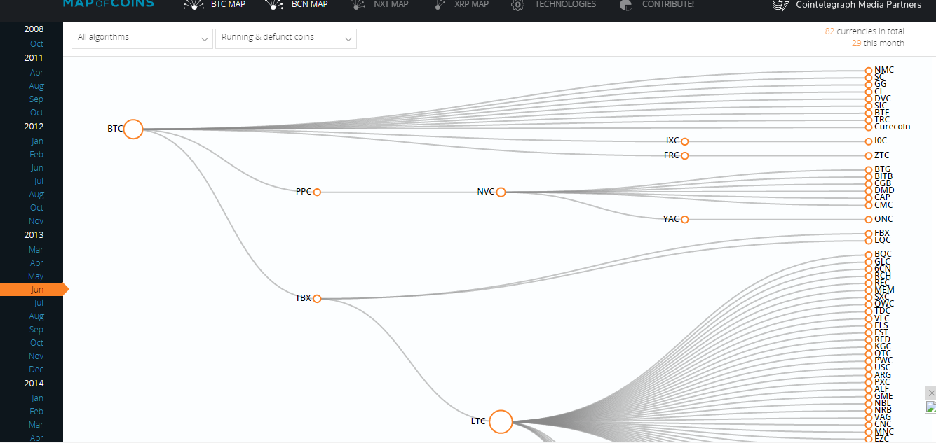
http://mapofcoins.com/

Slide 34
Analyzing
Bitcoins in circulation
The number of transaction
Transactions and addresses
Popular addresses
The number of transactions per block
Difficult and time
Finding addresses which only receive and never send any bitcoins
Double spends, orphaned Blocks, strange transactions
Confirmation time

Slide 35
Possible Visualization
Real Bitcoin Transaction
The locations of relayed by machines
Tracking the flow of the larger Transaction
Match transactions with real persons to find some abnormal transactions
Predict bitcoin price.
Predict Confirmation time

Slide 36
Predict Confirmation time
Step1: Block Size
Step2: Predict block generated time.
Step3: Get a transactions priority
Step4: predict transaction confirmation time.
Notes:
Blocks are limited to 1MB in size. Miners can mine blocks up to the 1MB fixed limit, but any block larger than 1MB is invalid. This limit cannot be modified without a hard fork. We can predict block sizes. We can consider block generated time, average size and the number of unconfirmed transaction.
50,000 bytes in the block are set aside for the highest-priority transactions, regardless of transaction fee. Transactions are added highest-priority-first to this section of the block.
Then transactions that pay a fee of at least 0.00001 BTC/kb are added to the block, highest-fee-per-kilobyte transactions first, until the block is not more than 750,000 bytes big.
The remaining transactions remain in the miner's "memory pool", and may be included in later blocks if their priority or fee is large enough.

